Slide 1
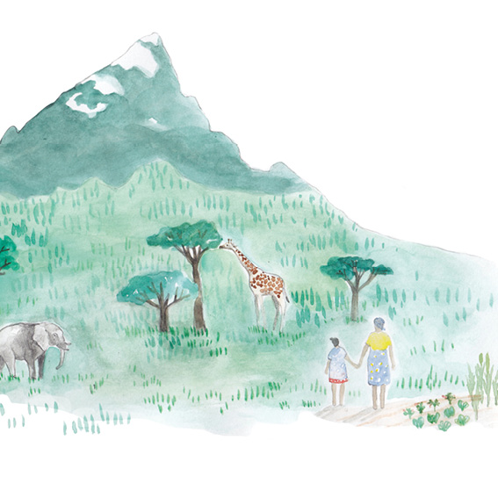
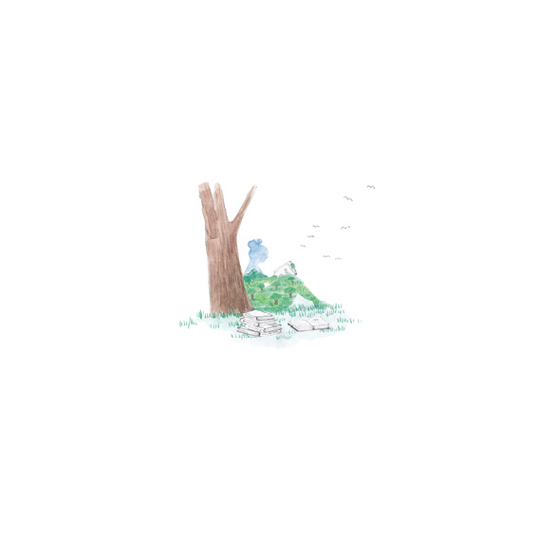
小小的种子
旺加里·马塔伊的故事

Slide 2

小小的种子
这本书属于

Slide 3
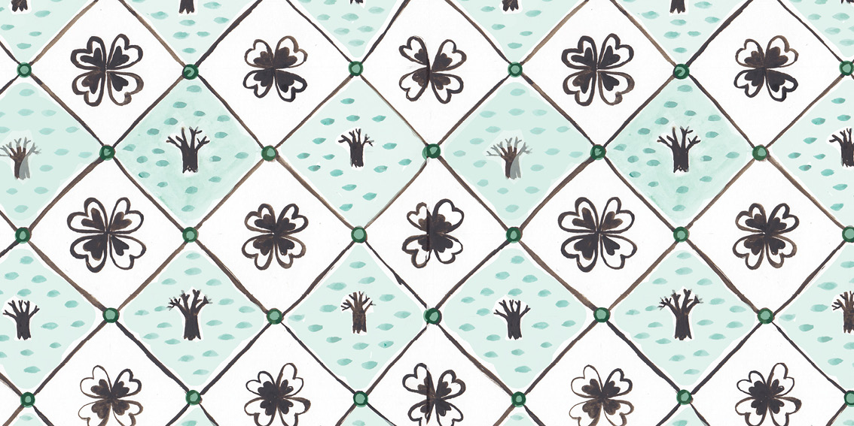

Slide 4

小小的种子
旺加里·马萨伊的故事

Slide 5
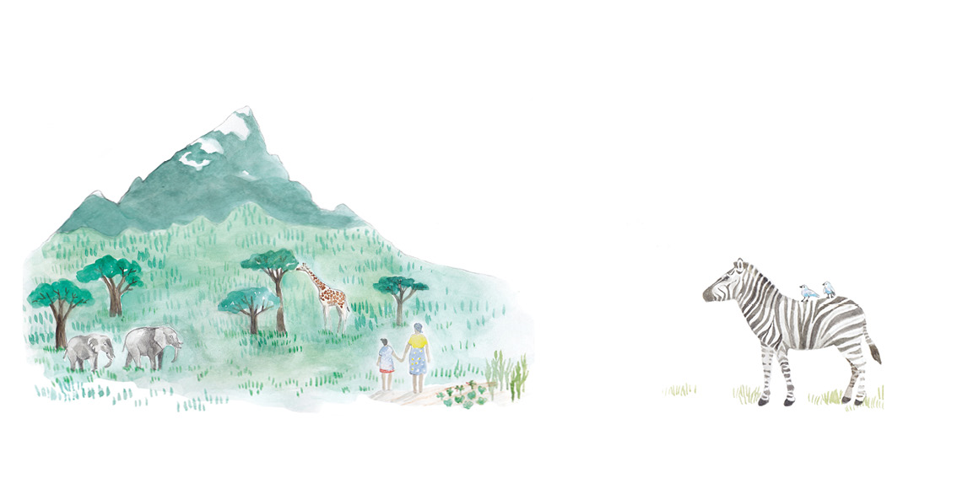
在东非肯尼亚山坡上的一个村子里，有一名小女孩和她的母亲在田里干活。小女孩的名字叫万加里。

Slide 6
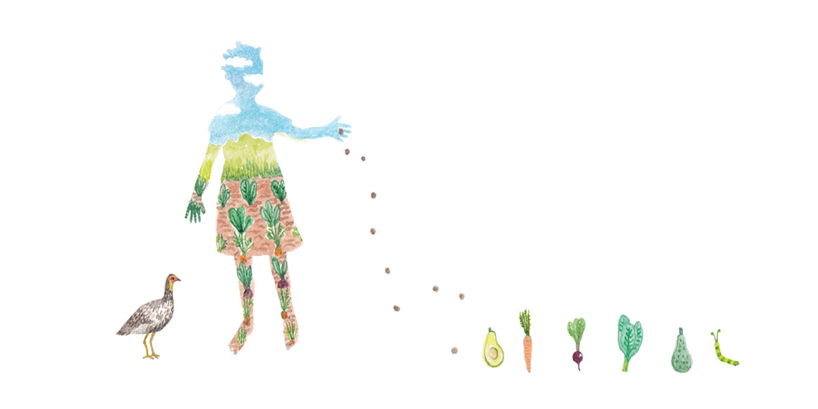
旺加里喜欢呆在外面。在她家菜园子里，她用她的弯刀破开土壤，把小小的种子种进温暖的土壤里。

Slide 7
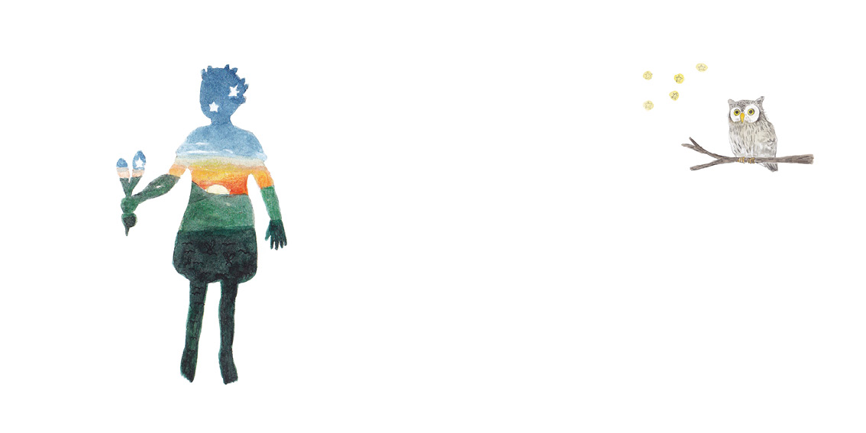
旺加里一天中最喜欢的时间是日落之后。当天黑看不清植物时，旺加里知道是时候该回家了。
她会沿着狭窄的小路走过田野，在途中跨过小河。

Slide 8
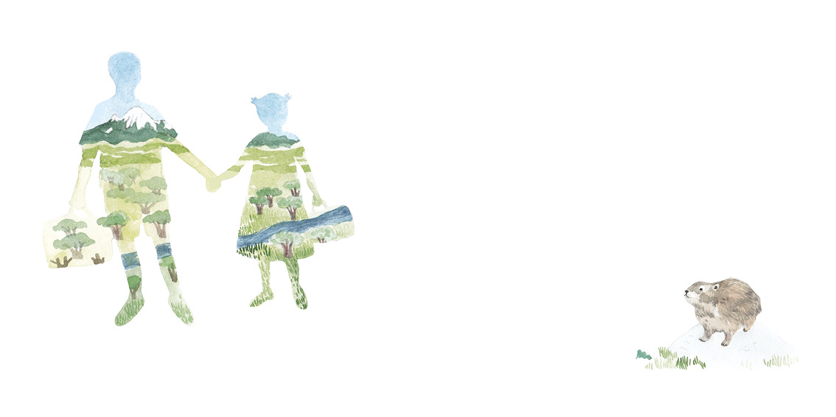
旺加里是一个聪明的小孩，她迫不及待地想要上学。但是她的爸爸妈妈想要她呆在家里帮助他们。
当旺加里七岁时，她的哥哥说服她的爸爸妈妈让她去学校。

Slide 9
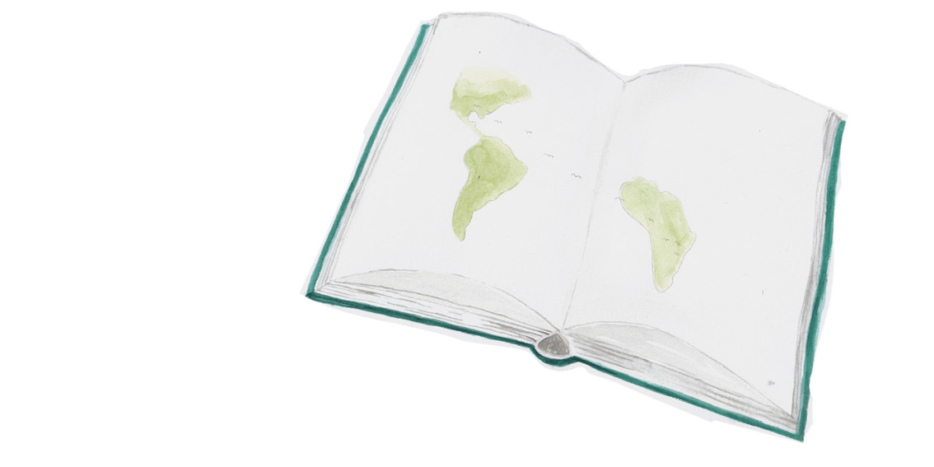
旺加里喜欢学习！
她每读一本书就学到了更多知识。
她在学校的成绩非常好，所以被邀请到美国留学。
旺加里很兴奋！她想要知道更多关于这个世界的事情。

Slide 10

在美国的大学里，旺加里学到了很多新的事务。她研究植物以及它们的生长方式，她回忆起自己是如何长大的：在漂亮的肯尼亚森林的树荫下和自己的兄弟姊妹们一起玩耍。

Slide 11
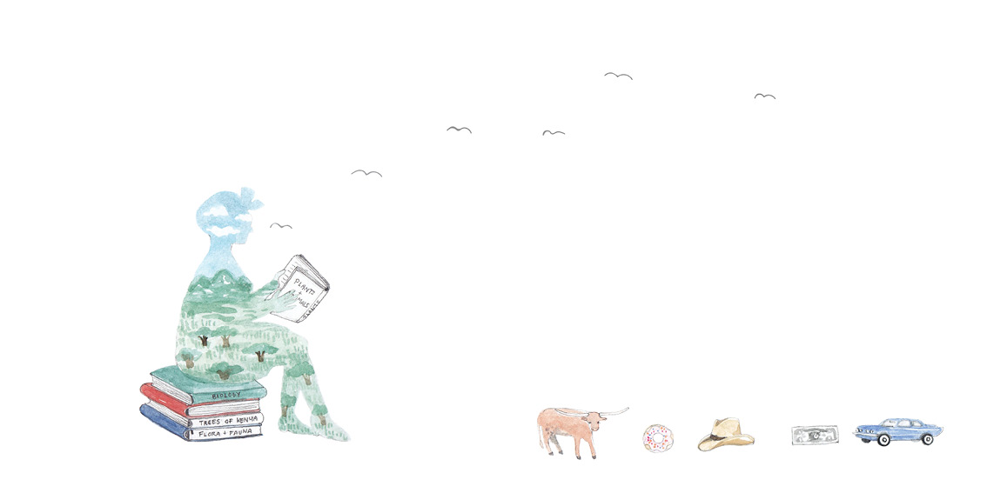
她学得越多，就越意识到自己对肯尼亚人民的喜爱。她想要让他们快乐而自由。
她学得越多，就越想起她在非洲的家。

Slide 12
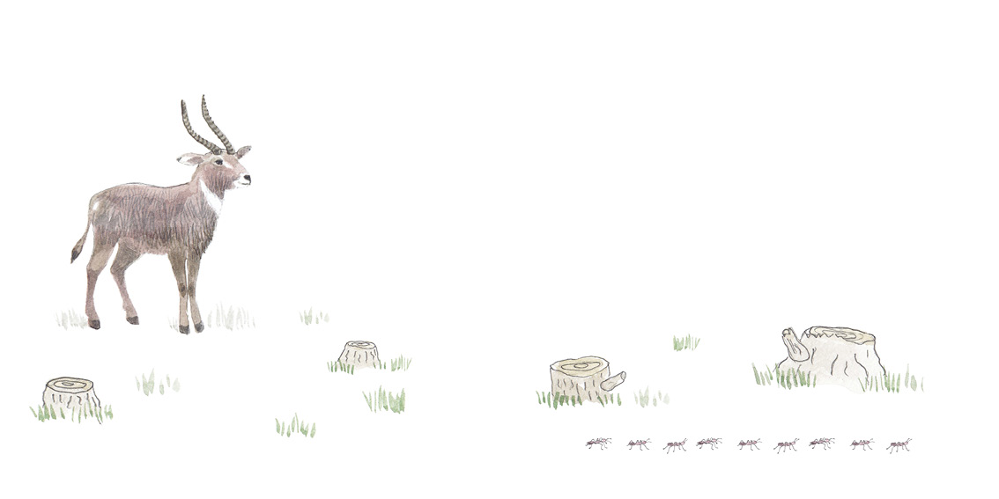
当她完成学业后，她回到了肯尼亚。但她的国家已经变了，巨大的农场绵延在土地上。
女人们没有木头生火做饭。百姓贫穷，孩子们总是挨饿。

Slide 13
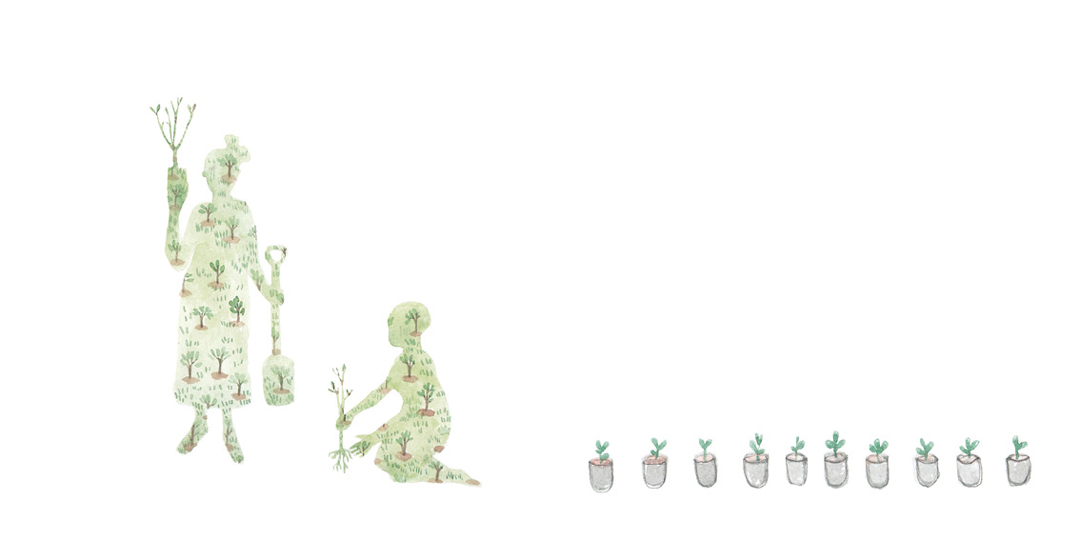
旺加里知道该怎么做。她教女人们如何用种子种树。
女人们卖树挣钱，用来养家糊口。
女人们非常开心。旺加里让她们感到自己强壮而充满力量。

Slide 14
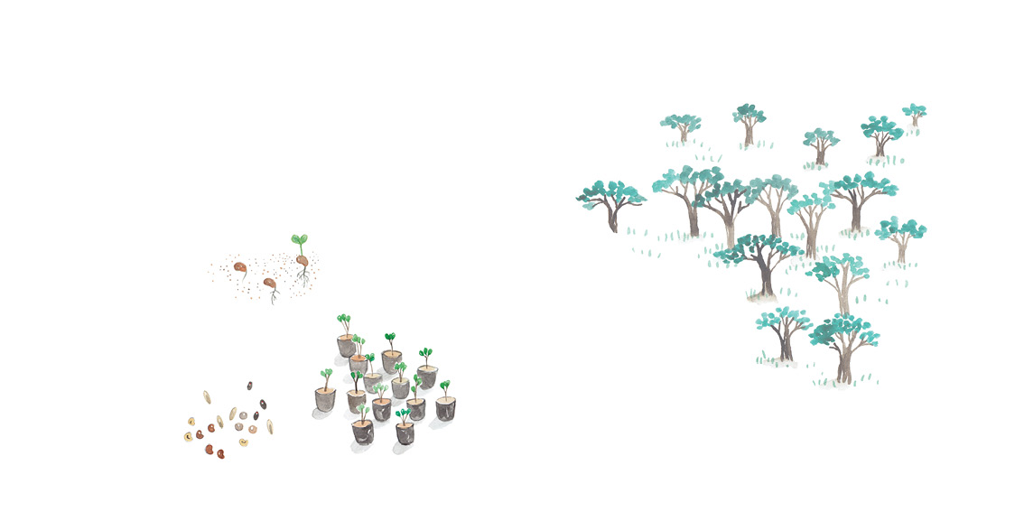
随着时间流逝，新种的小树苗长成了森林，河水又开始流淌。旺加里的消息传遍了非洲。
如今，旺加里的种子长成数以百万计的大树。

Slide 15
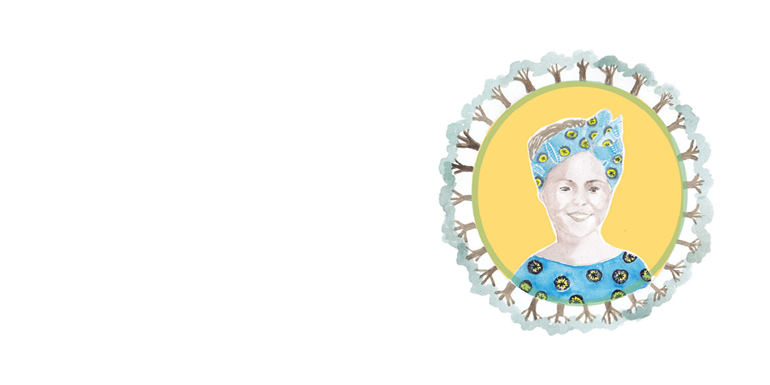
旺加里刻苦工作。全世界的人都注意到了她，并给她颁发了一个著名的奖章。那就是诺贝尔和平奖，她是有史以来第一位获此殊荣的非洲女性。

Slide 16
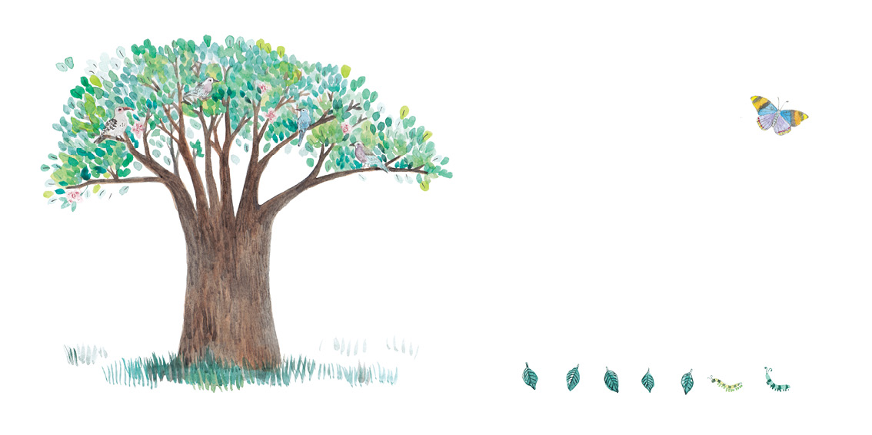
旺加里于2011年去世了，但每次当我们看到那些漂亮的树时，就会想起她。

Slide 17


